Slide 1

PBOSS分销资源管理
从兴：张锋超
© 2006 Guangzhou Sunrise Electronics Development Co., Ltd.

Slide 2

目 录
  总体介绍
  资源管理
  分销管理
  Q&A

Slide 3
概念
资源：套卡、充值卡和空白SIM卡
分销：将资源销售给社会渠道网点的过程，也可以称为合作商批卡。
合作商：专指与移动公司进行合作的企业或个体，合作范围通常包括销售移动产品和提供产品服务。狭义的理解，即销售移动产品的社会网点，是发起资源批售的主体，面向最终客户。
配送商：承担实物资源配送职责，属于合作商的一种。
分销
销售
商品资源
合作商
最终客户
订购配送

Slide 4
背景
现状
地市公司各自为政，拥有独立的资源管理或分销管理系统，业务差异较大。
目标
全省集中，统一平台
统一平台
GZ
ZS
QY
SZ
……

Slide 5
范围
业务支撑
通过网站、营业厅、短信、语音方式进行订购。
系统交互
主要包括门户网站、短信营业厅、BOSS系统等。
营业厅
支撑渠道
网站
语音
短信

Slide 6
目 录
  背景介绍
  资源管理
  分销管理
  其他
  Q&A

Slide 7
来源
资源来源为BOSS系统
BOSS资源发放-- BOSS生成资源文件-- PBOSS资源文件入库
BOSS资源发放：
前台资源发放，后台程序负责生成资源文件。
PBOSS资源文件入库：
后台程序自动入库，同时进行号码分类、自动打包等操作。
Notes:
资源管理 > 资源入库参数管理
提供资源入库相关的资源类别和接收渠道设置。
PBOSS系统的商品资源来自于BOSS系统，当BOSS系统进行资源发放时，如果为特定的资源类别和接收渠道，则自动将发放的资源文件同步到PBOSS系统进行入库。

Slide 8
属性
资源库区
直供库区，连锁库区，保底库区，订货会库区
资源用途
日常订购，配号专用，赠送专用
商品种类
将同商品类型、同面值、不同商品标识的资源进行归类。
例如，动感地带55元套卡、动感地带55元套卡（新包装）和动感地带套卡预充55元，可以组合为一个商品种类“动感地带55元”。商品分销时可针对商品种类设置销售规则，合作商订购时指定商品种类即可。

Slide 9
操作
资源属性修改：资源用途、资源库区、套卡包号
--资源分配
将资源分配给指定的配送商，供该配送商关联的合作商进行订购
--资源签收
配送商对分配给自己的资源进行签收确认
--资源发布
通知合作商开始订购

Slide 10
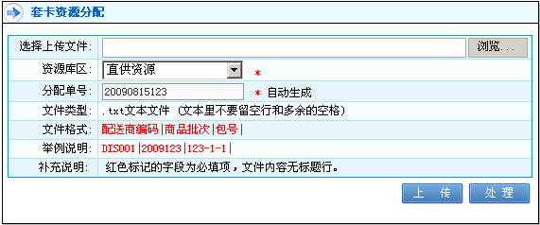
资源分配
将商品资源批量分配给指定的配送商，分配时可以指定分配后的资源库区（如保底资源、直供资源等）。
每次批量分配操作，系统自动生成一个分配单，分配单记录相关的配送商、资源数量、资源库区、分配人、分配时间等信息
Notes:
将套卡资源分配给指定的配送商
批量分配
将商品资源批量分配给指定的配送商，分配时可以指定分配后的资源库区（如保底资源、直供资源等）。
每次批量分配操作，系统自动生成一个分配单，分配单记录相关的配送商、资源数量、资源库区、分配人、分配时间等信息

Slide 11
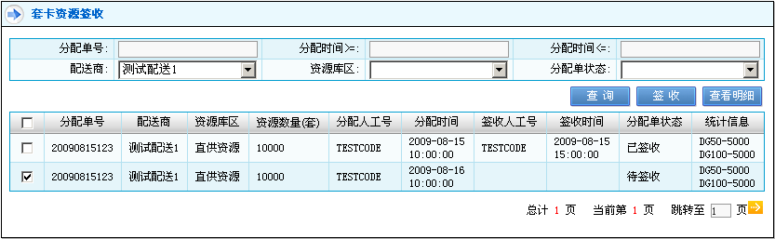
资源签收
操作角色为配送商
可通过查看明细按钮查看分配单相关的资源明细，核对无误后进行签收。

Slide 12
操作
资源属性修改：资源用途、资源库区、套卡包号
--资源分配
将资源分配给指定的配送商，供该配送商关联的合作商进行订购
--资源签收
配送商对分配给自己的资源进行签收确认
--资源发布
通知合作商开始订购

Slide 13
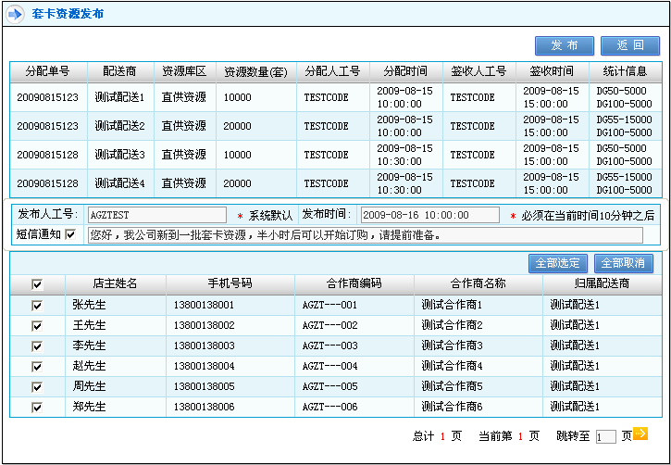
资源发布
设定统一时间点进行资源状态变更（状态变更后合作商才能订购），同时可以对合作商进行短信通知和网站公告。
资源发布涉及的流程：资源分配--配送商签收--资源发布
注意：只有配送商已经签收的资源（即分配单状态为已签收）才能进行发布

Slide 14
目 录
  背景介绍
  资源管理
  分销管理
  Q&A

Slide 15
销售规则
针对商品订购过程涉及的订购量、基准单位、售价等信息进行设置
--订购量限制
日月订购量限制，月订购量浮动，保底量限制，基准库存限制
--基准单位
商品订购基数设置，商品订购基数设置（按星期）
--商品售价
商品销售价格设置，针对商品种类设置价格，支持统一售价、按公私账号、按是否打发票区分
--订购指标
对商品订购设定门槛，比如套卡激活率限制

Slide 16
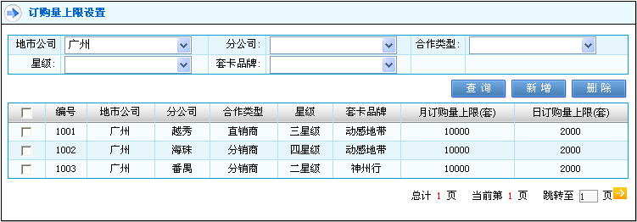
日月订购量限制
对每天/月订购量上限进行设定，避免合作商囤货。

Slide 17
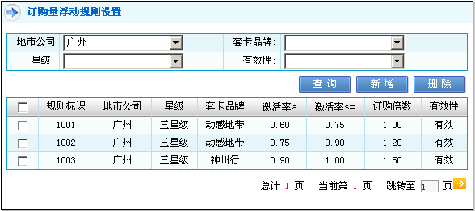
月订购量浮动
按照套卡激活率的区间进行订购量浮动，每月初计算一次。
取连续N个月的平均激活量为订购量参考值；
取合作商月初的套卡激活率为激活率参考值；
根据激活率所在区间确定当月的订购量。
Notes:
按照套卡激活率的区间进行订购量浮动，每月初计算一次。
取连续N个月的平均激活量为订购量参考值；取合作商月初的套卡激活率为激活率参考值；根据激活率所在区间确定当月的订购量。
示例，某合作商，连续三个月的平均激活量为1000套，本月初的套卡激活率为85%，该区间的订购倍数为1.2，则本月可订购量为1200套（即1000*1.2）。

Slide 18
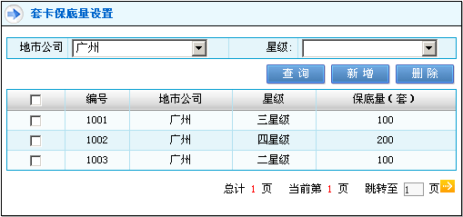
保底量限制
为保证大多数合作商都能够订购到一定数量的套卡，避免出货量较大的合作商将套卡资源订购一空，对于每月到货的第一笔资源，可将其资源库区设定为保底资源，合作商订购时，只能按照保底量进行订购。
保底资源可设定有效期，如果过了有效期，则系统自动释放为直供资源。
Notes:
用于设定套卡保底资源的每月订购量上限
为保证大多数合作商都能够订购到一定数量的套卡，避免出货量较大的合作商将套卡资源订购一空，对于每月到货的第一笔资源，可将其资源库区设定为保底资源，合作商订购时，只能按照保底量进行订购。
保底资源可设定有效期，如果过了有效期，则系统自动释放为直供资源。

Slide 19
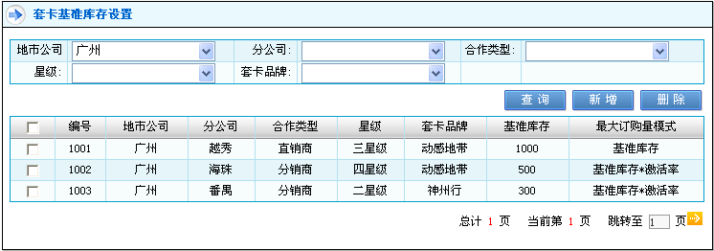
基准库存限制
合作商库存量：指合作商已订购但未激活的套卡数量。
基准库存：合作商套卡的库存量标准，如果库存量达到一定限度，则不能进行商品订购。
最大订购量模式：同基准库存搭配，限定合作商库存套卡的最大数量，包括基准库存和基准库存*激活率两种模式。
Notes:
设定合作商套卡的最大库存量，用于限制订购套卡的可订购量
合作商库存量：指合作商已订购但未激活的套卡数量。
基准库存：合作商套卡的库存量标准，如果库存量达到一定限度，则不能进行商品订购。
最大订购量模式：同基准库存搭配，限定合作商库存套卡的最大数量，包括基准库存和基准库存*激活率两种模式。
示例1：基准库存为500套，最大订购量模式为基准库存，则合作商的最大库存量为500套。如果合作商当前套卡库存量为600套，则不能再进行订购；如果合作商当前套卡库存量为400套，则最多可以订购100套。
示例2：基准库存为500套，最大订购量模式为基准库存*激活率，套卡激活率为60%，则合作商的最大库存量为500*60%=300套。如果合作商当前套卡库存量大于等于300套，则不能进行订购；如果合作商当前套卡库存量为100套，则最多可以订购200套。

Slide 20
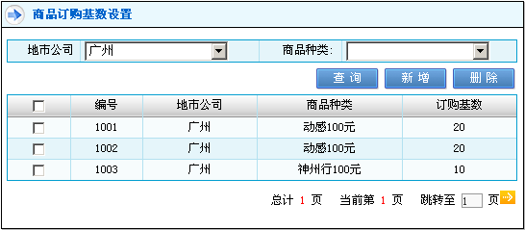
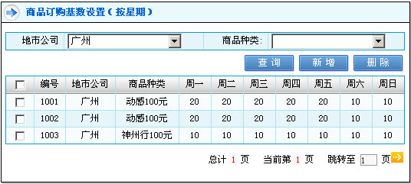
基准单位
订购基数：订购量的基准单位，要求订购量必须是订购基数的整数倍。
订购基数针对套卡设置，通常设定为套卡的包装大小，如动感地带100元套卡，包装为20套/包，则订购基数设置为20。

Slide 21
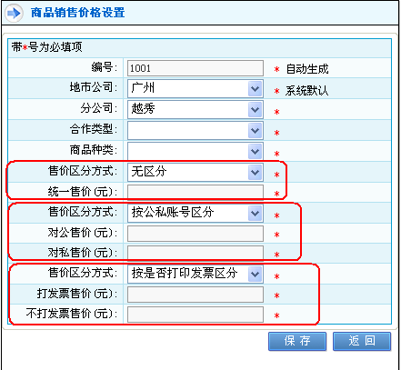
商品售价
售价区分方式：包括无区分、按公私账号区分、按是否打发票区分。
无区分：同一种商品种类采用统一售价。
按公私账号区分：按照合作商账户资料中的账号类型来区分，对公和对私账号采用不同售价。
按是否打发票区分：按照合作商订购辅助信息中的是否打发票来区分，打发票和不打发票采用不同售价。

Slide 22
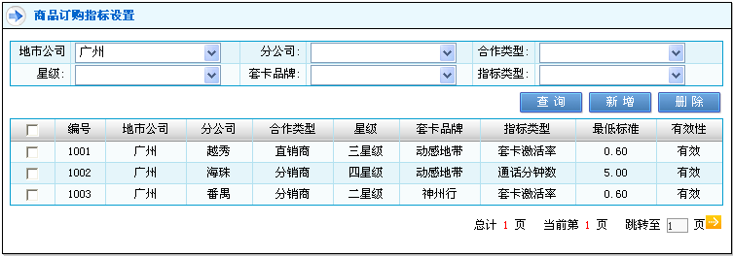
订购指标
对商品订购设定的达标指标，如果不能达标，则不能进行商品订购。
指标类型目前只有套卡激活率。

Slide 23
订单管理
订单步骤
设定订单可能涉及的基本操作环节
订单流程
以订单状态为走向，对订单步骤进行组合配置，产生不同的订单生命周期。

Slide 24
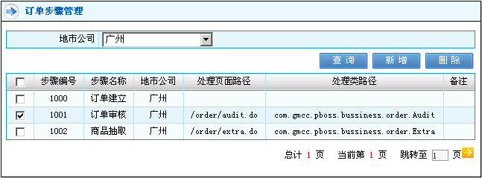
订单步骤
提供对订单处理过程中的步骤配置，使用对象通常为系统开发商。通过可配置的方式，支持对不同地市公司的订单步骤管理。
处理页面路径：该步骤所在的菜单或界面路径。
处理类路径：系统在执行该步骤操作时调用的处理类路径。
说明：对于同一步骤，在需要支持自动和人工两种处理模式的情况下，界面路径和类路径都需要填写。
Notes:
提供对订单处理过程中的步骤配置，使用对象通常为系统开发商
通过可配置的方式，支持对不同地市公司的订单步骤管理。
处理页面路径：该步骤所在的菜单或界面路径。如果该步骤为初始步骤（如订单建立）或自动处理步骤（如后台自动扣费），可留空。
处理类路径：系统在执行该步骤操作时调用的处理类路径。如果该步骤为初始步骤（如订单建立）或人工处理步骤（如前台人工审核步骤），可留空。
说明：对于同一步骤，在需要支持自动和人工两种处理模式的情况下，界面路径和类路径都需要填写。在订单流程管理菜单中可设定步骤处理模式（人工或自动）。

Slide 25
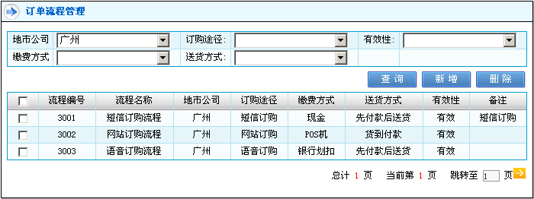
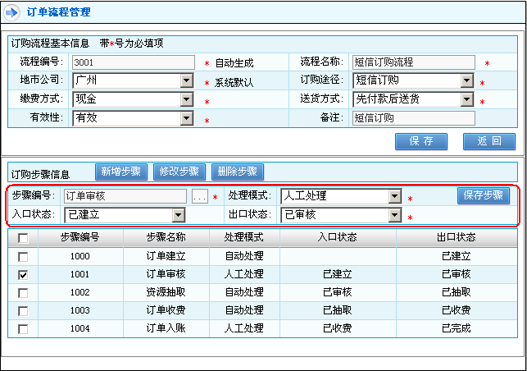
订单流程
提供对订单处理过程中的流程配置，使用对象通常为系统开发商
通过对订单步骤和订单状态进行组合，可针对不同的订购途径、缴费方式、送货方式制定出不同的处理流程。
初始步骤的入口状态要求留空，出口状态不允许为空。
Notes:
提供对订单处理过程中的流程配置，使用对象通常为系统开发商
通过对订单步骤和订单状态进行组合，可针对不同的订购途径、缴费方式、送货方式制定出不同的处理流程。
初始步骤的入口状态要求留空，出口状态不允许为空。
同一流程，不允许步骤重复。
选择处理模式时，需要首先检查该步骤是否支持人工或自动处理。

Slide 26
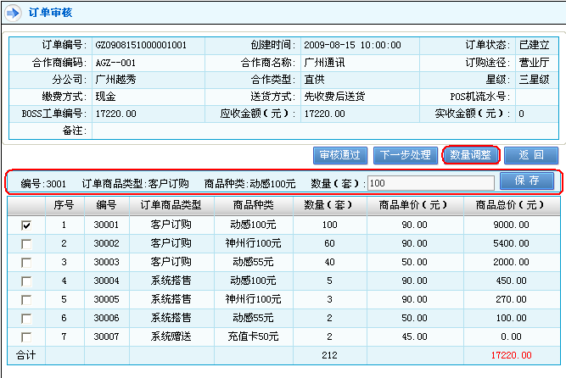
订单审核

Slide 27
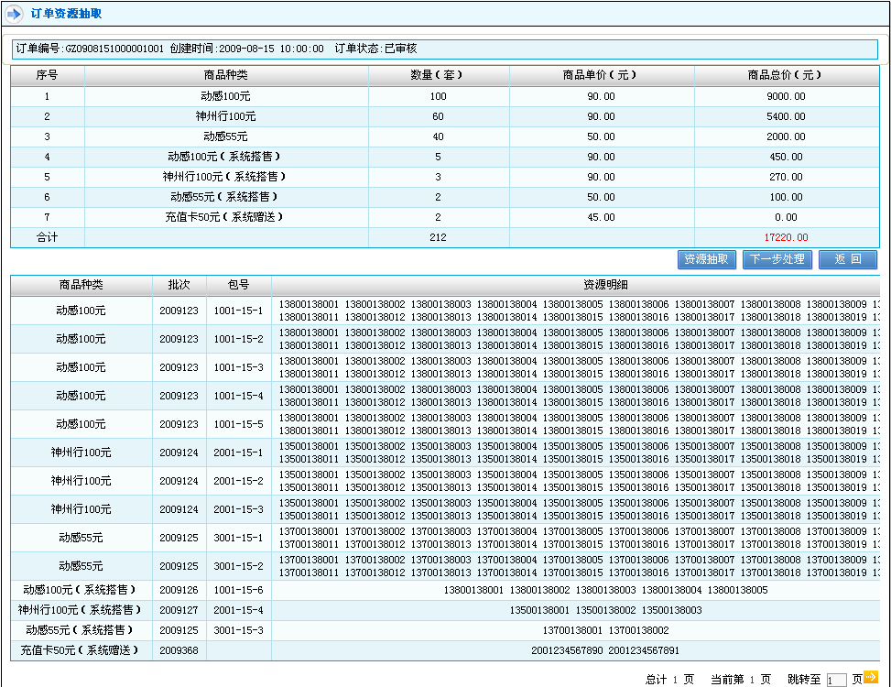
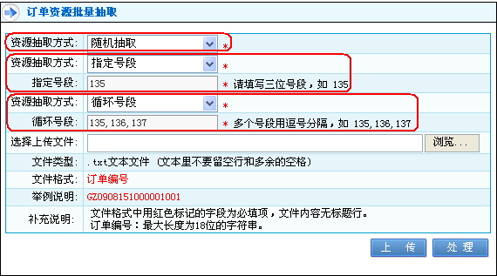
订单资源抽取

Slide 28
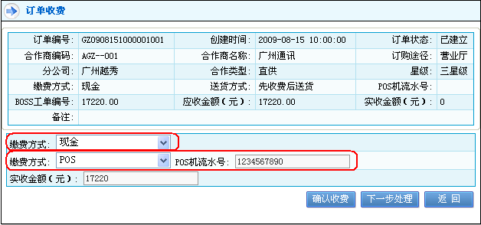
订单收费

Slide 29
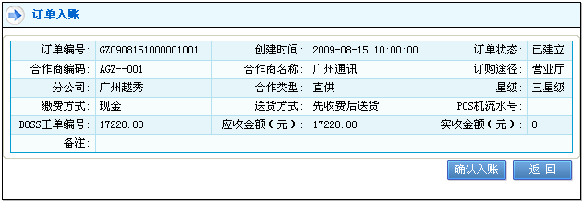
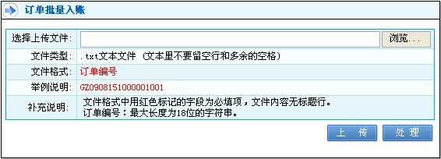
订单入账

Slide 30
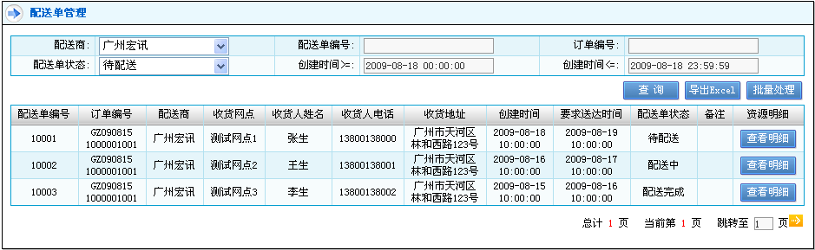
配送单管理
资源配送的依据，包含订购合作商、配送商、送货地址、联系人、联系电话、资源明细等信息。
配送单在订单入账完成后自动创建，与订单一一对应。

Slide 31
目 录
  背景介绍
  资源管理
  分销管理
  Q&A

Slide 32

疑问解答
Q & A

Slide 33
Thank You !
www. congxing. com

